Slide 1
О важности книг и любви к чтению
Внеклассное мероприятие, посвященное Году литературы в России
Учитель: Мохунь Ольга Александровна
МОУ «СОШ с.Баскатовка Марксовского района
Саратовской области»

Slide 2
«Год литературы» — проводимая в течение 2015 года комплексная государственная программа, направленная на развитие интереса к русской и мировой литературе, пропаганду чтения и книжной культуры во всех ее проявлениях.

Slide 3
Моя любимая книга

Slide 4
Book-клип, или book-трейлер
Это способ рекламы книг.
Впервые book-трейлер был представлен в 2003 году для книги Кристин Фихан.
Это молодое, но активно развивающееся направление.
Создание book-клипа – творческий процесс.
Это может каждый!
http://nsportal.ru/user/190546/video

Slide 5
Русская художественная литература о Великой Отечественной войне
Вячеслав Кондратьев «Сашка»
Василь Быков «Сотников»
Константин Воробьев «Убиты под Москвой»
Андрей Платонов «Взыскание погибших»
Чингиз Айтматов «Ранние журавли»
Борис Васильев «А зори здесь тихие»
Михаил Шолохов «Судьба человека»

Slide 6
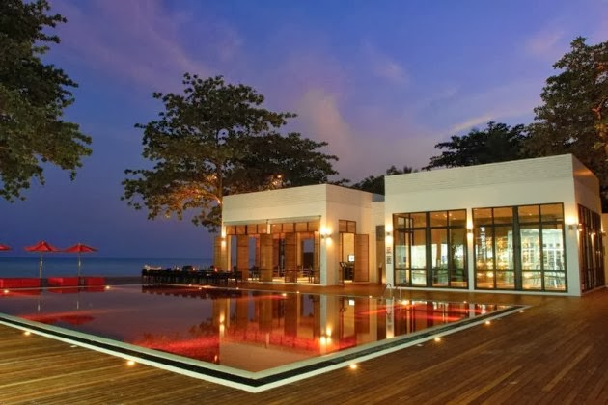
Где можно читать книги?
Библиотека-отель The Library Resort, Таиланд

Slide 7
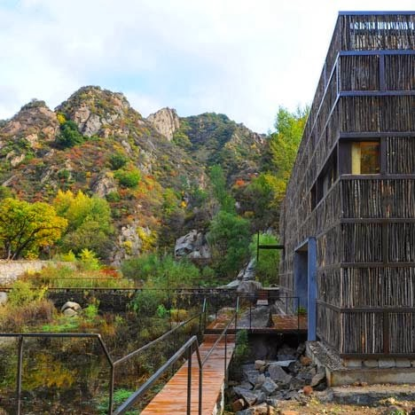
Библиотека Лиюань, Китай

Slide 8
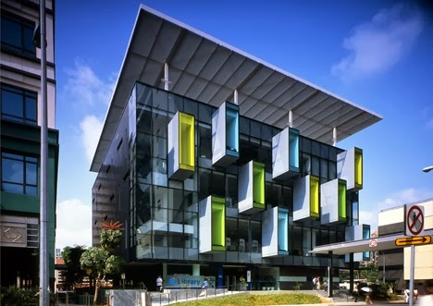
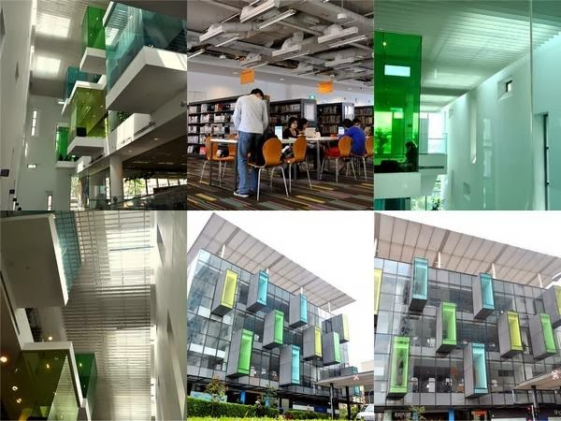
Публичная библиотека Бишан, Сингапур

Slide 9
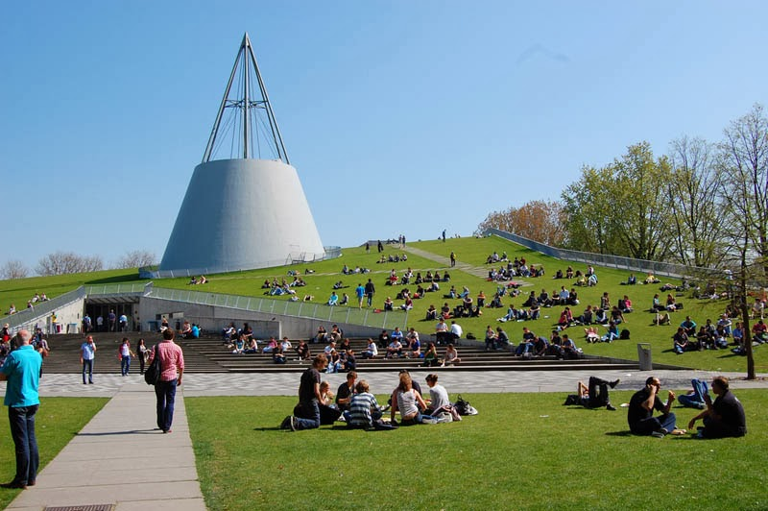
Библиотека Делфтского технического университета, Нидерланды

Slide 10
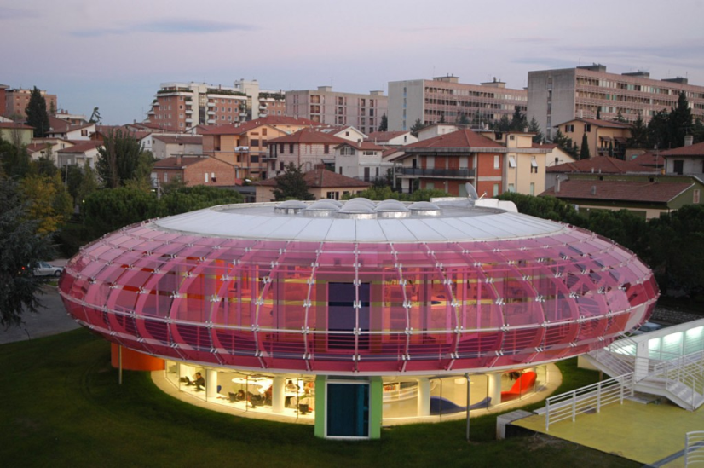
Библиотека имени Сандро Пенны, Италия

Slide 11
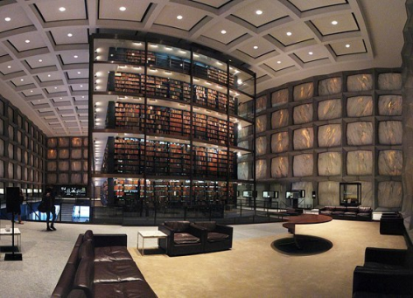
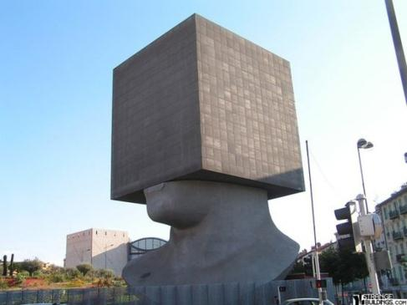
Библиотека Луи Нюсера, Франция

Slide 12
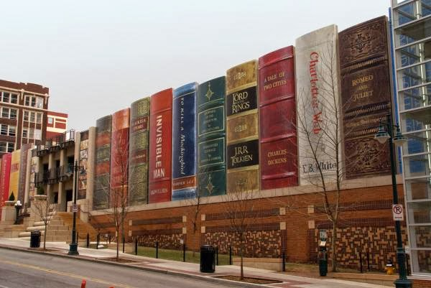
Публичная библиотека Канзас-Сити, США

Slide 13
Международный марафон беспрерывного чтения
Во время двухдневного международного онлайн-марафона "Каренина. Живое издание", начавшегося в 12.00 3 октября 2014 года, впервые в истории более 700 человек из разных стран беспрерывно читали знаменитое произведение для слушателей всего мира. Строки из "Анны Карениной" прозвучали на площадках Москвы, Санкт-Петербурга, Тулы, Архангельска, Владивостока, Новосибирска, Нью-Йорка, Парижа, Лондона и многих других городов мира.
За 36 часов прямого эфира на YouTube люди по всему миру подключались 3 млн раз

Slide 14
Буккроссинг
Книговорот
Хобби
Общественное движение
2001 год
1,5 млн человек
13 млн книг
bookcrossing.ru

Slide 15
Интернет-ресурсы
http://blog.mann-ivanov-ferber.ru/2014/05/23/samye-neobychnye-biblioteki-mira/
https://ru.wikipedia.org/wiki/%C1%F3%EA%EA%F0%EE%F1%F1%E8%ED%E3
bookcrossing.ru
tass.ru›Культура›1497143
http://www.sputnikfm.ru/news/strana/startoval_mezhdunarodnyy_marafon_po_chteniyu_vzhivuyu_romana_anna_karenina/
https://godliteratury.ru

